Slide 1
資料探勘 第八組

Slide 2
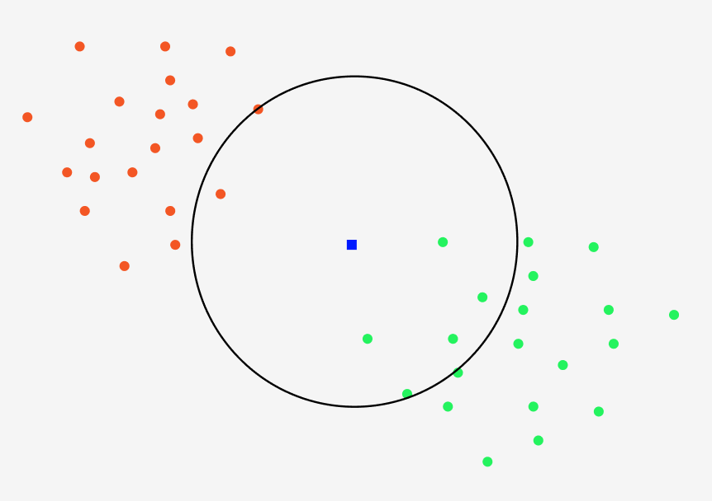
KNN

Slide 3
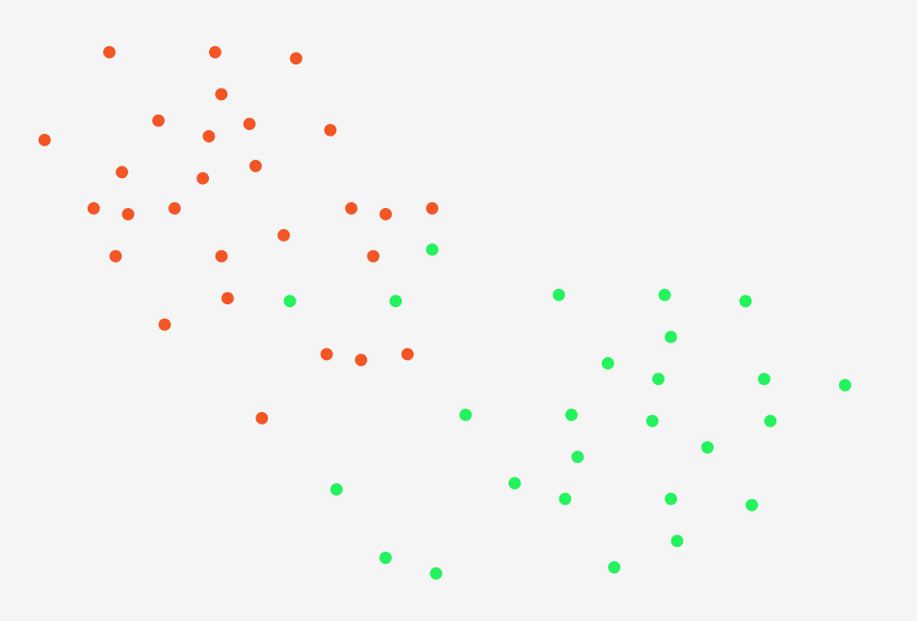
Approximate Nearest Neighbors Oh Yeah (ANNOY)

Slide 4
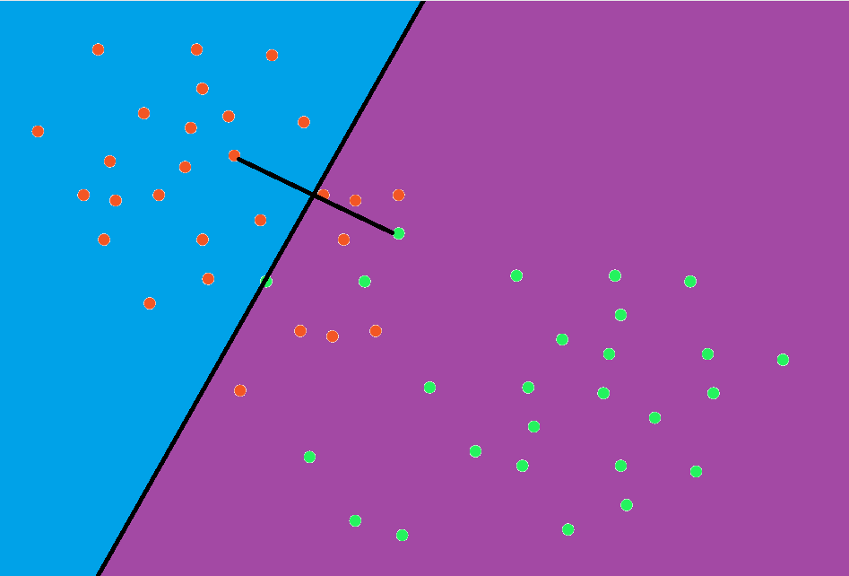
Approximate Nearest Neighbors Oh Yeah (ANNOY)

Slide 5
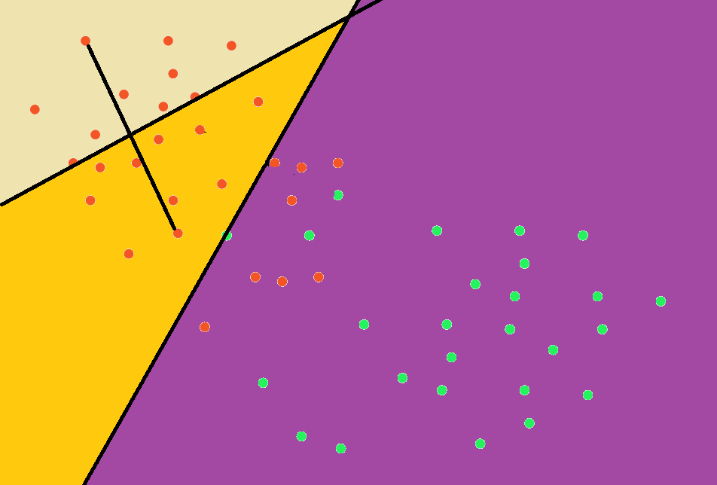
Approximate Nearest Neighbors Oh Yeah (ANNOY)

Slide 6
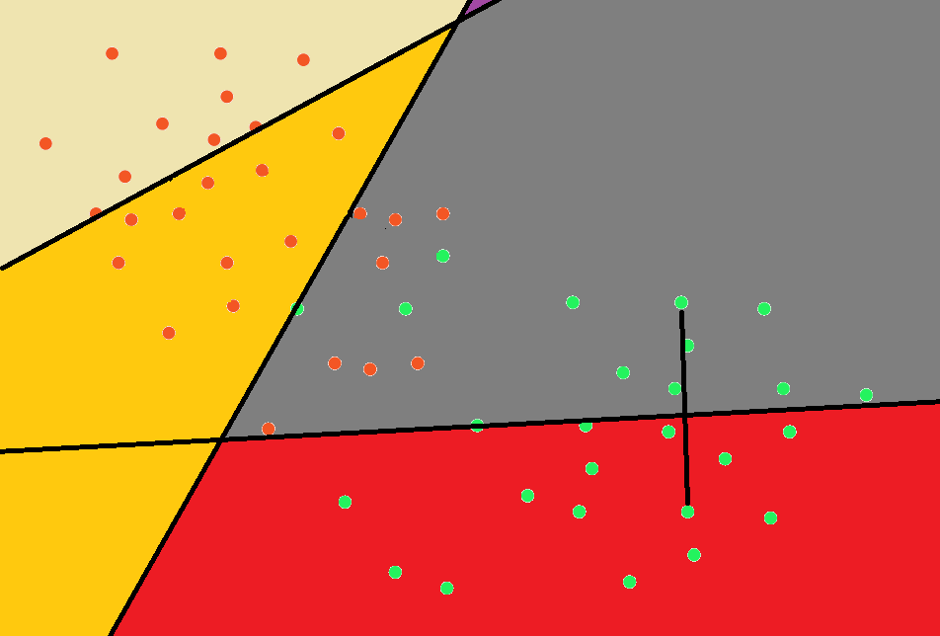
Approximate Nearest Neighbors Oh Yeah (ANNOY)

Slide 7
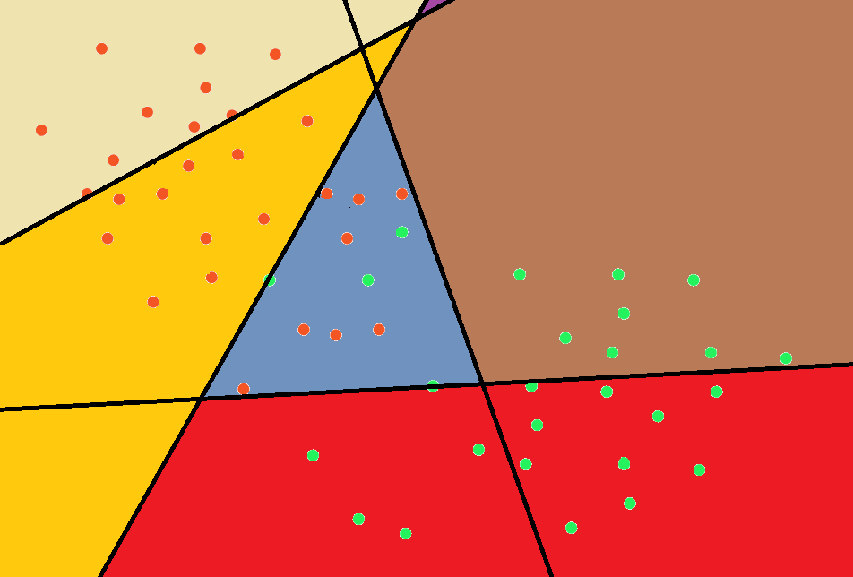
Approximate Nearest Neighbors Oh Yeah (ANNOY)

Slide 8
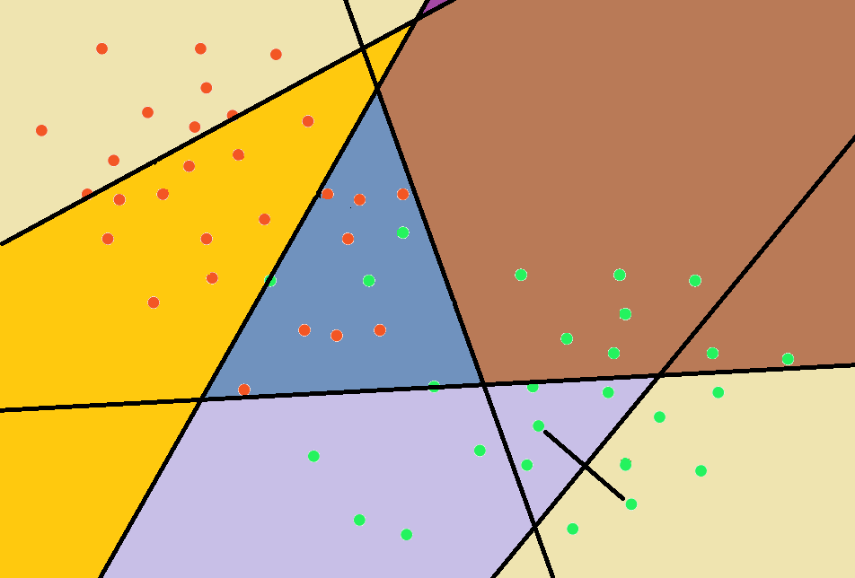
Approximate Nearest Neighbors Oh Yeah (ANNOY)

Slide 9
Approximate Nearest Neighbors Oh Yeah (ANNOY)

Slide 10
Approximate Nearest Neighbors Oh Yeah (ANNOY)

Slide 11
Approximate Nearest Neighbors Oh Yeah (ANNOY)

Slide 12
Approximate Nearest Neighbors Oh Yeah (ANNOY)

Slide 13
Approximate Nearest Neighbors Oh Yeah (ANNOY)
return points in this region

Slide 14
Approximate Nearest Neighbors Oh Yeah (ANNOY)
return points in this region
but there’re some points are
at the other side

Slide 15
Approximate Nearest Neighbors Oh Yeah (ANNOY)
Too close to the hyperplane

Slide 16
Approximate Nearest Neighbors Oh Yeah (ANNOY)

Slide 17
Approximate Nearest Neighbors Oh Yeah (ANNOY)
return points in those region

Slide 18
Approximate Nearest Neighbors Oh Yeah (ANNOY)
Time complexity: O(log n)
Space complexity: O(n)

Slide 19
KNN – Brute Force
Repeat 50 times | Max Accuracy (%) | Time (s)
testA | 76.6169% ± 0% | 0.009
testA (normalized) | 80.597% ± 0% | 0.011
testB | 78% ± 0% | 0.008
testB (normalized) | 80% ± 0% | 0.006
k=16
k=42
k=15
k=3

Slide 20
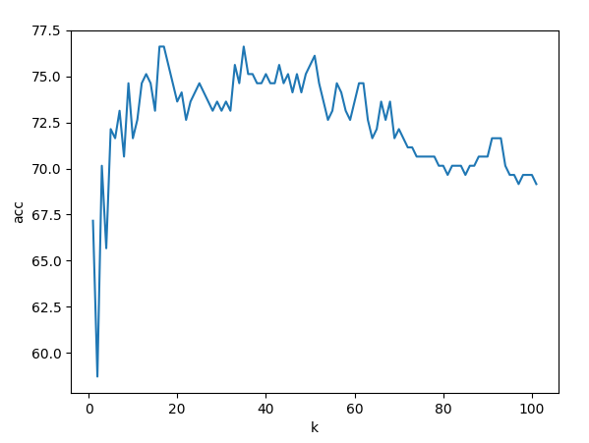
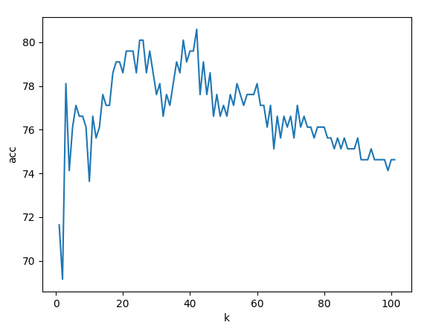
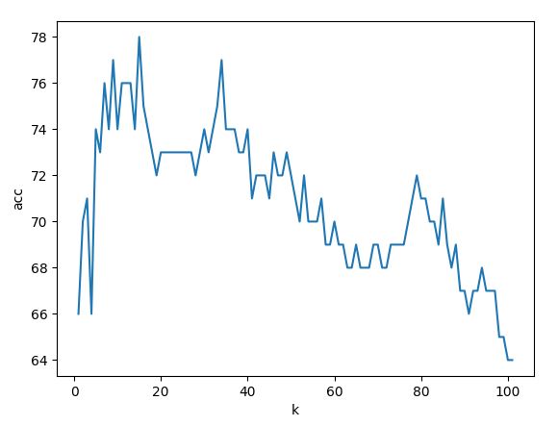
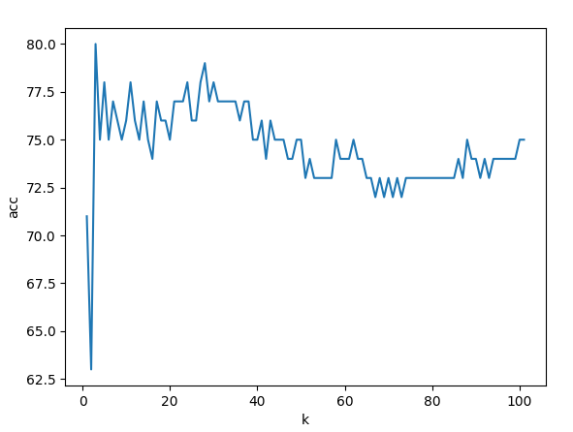
KNN – Brute Force
testA
testA (normalized)
testB
testB (normalized)

Slide 21
KNN – ANNOY w.t. DFS
Repeat 50 times | Max Accuracy (%) | Time (s)
testA | 75.2438% ± 1.8762% | 0.003
testA (normalized) | 76.1294% ± 2.0977% | 0.003
testB | 74.9% ± 2.5554% | 0.002
testB (normalized) | 76.4% ± 2.5377% | 0.002
k=16
Max pt.=78
k=16
Max pt.=97
k=12
Max pt.=90
k=13
Max pt.=87

Slide 22
KNN – ANNOY w.t. BFS
Repeat 50 times | Max Accuracy (%) | Time (s)
testA | 76.6567% ± 0.5340% | 0.007
testA (normalized) | 80.597% ± 0% | 0.026
testB | 78.16% ± 0.7310% | 0.005
testB (normalized) | 80% ± 0% | 0.012
k=16
Max pt.=79
Threhold=20
k=42
Max pt.=9
Threhold=5
k=15
Max pt.=41
Threhold=20
k=3
Max pt.=9
Threhold=5

Slide 23
Decision tree
if
if x <= k
if x > k
if
Class 0
if x <= m
if x > m
Class 1
Class 0

Slide 24
Decision tree
因為數據是連續數值，所以採用C4.5。
A | B | C | D | E | class
1 | 5.4 | 7.0 | 0 | 7 | 1
2.5 | 2.0 | 7.9 | 1 | 2 | 1
3.6 | 25.4 | 7.6 | 0 | 3 | 1
1.2 | 5.6 | 7.8 | 1 | 5 | 0
3.1 | 2.7 | 7.9 | 1 | 3 | 0
1.3 | 5.3 | 7.1 | 1 | 11 | 0
5.1 | 5.6 | 7.6 | 0 | 0.4 | 0

Slide 25
Decision tree
先選定一個屬性，例如: A
A | B | C | D | E | class
1 | 5.4 | 7.0 | 0 | 7 | 1
2.5 | 2.0 | 7.9 | 1 | 2 | 1
3.6 | 25.4 | 7.6 | 0 | 3 | 1
1.2 | 5.6 | 7.8 | 1 | 5 | 0
3.1 | 2.7 | 7.9 | 1 | 3 | 0
1.3 | 5.3 | 7.1 | 1 | 11 | 0
5.1 | 5.6 | 7.6 | 0 | 0.4 | 0

Slide 26
Decision tree
由小到大排序
A | B | C | D | E | class
1 | 5.4 | 7.0 | 0 | 7 | 1
1.2 | 5.6 | 7.8 | 1 | 5 | 0
1.3 | 5.3 | 7.1 | 1 | 11 | 0
2.5 | 2.0 | 7.9 | 1 | 2 | 1
3.1 | 2.7 | 7.9 | 1 | 3 | 0
3.6 | 25.4 | 7.6 | 0 | 3 | 1
5.1 | 5.6 | 7.6 | 0 | 0.4 | 0

Slide 27
Decision tree
利用兩數據間平均(A_{i}+A_{i+1})/2得到6個分割點
A | B | C | D | E | class
1 | 5.4 | 7.0 | 0 | 7 | 1
1.2 | 5.6 | 7.8 | 1 | 5 | 0
1.3 | 5.3 | 7.1 | 1 | 11 | 0
2.5 | 2.0 | 7.9 | 1 | 2 | 1
3.1 | 2.7 | 7.9 | 1 | 3 | 0
3.6 | 25.4 | 7.6 | 0 | 3 | 1
5.1 | 5.6 | 7.6 | 0 | 0.4 | 0
1.1
1.25
1.9
2.8
3.35
4.35

Slide 28
Decision tree
計算每個劃分點的information gain，接著換成其他屬性，直到找到最大的information gain，如此就可以知道最好的決策。
A | B | C | D | E | class
1 | 5.4 | 7.0 | 0 | 7 | 1
1.2 | 5.6 | 7.8 | 1 | 5 | 0
1.3 | 5.3 | 7.1 | 1 | 11 | 0
2.5 | 2.0 | 7.9 | 1 | 2 | 1
3.1 | 2.7 | 7.9 | 1 | 3 | 0
3.6 | 25.4 | 7.6 | 0 | 3 | 1
5.1 | 5.6 | 7.6 | 0 | 0.4 | 0
1.1
1.25
1.9
2.8
3.35
4.35

Slide 29
Decision tree
Repeat 50 times | Accuracy (%) | Time (s)
testA | 74.1294% ± 0% | 0.016
testA (normalized) | 74.1294% ± 0% | 0.016
testB | 76% ± 0% | 0.02
testB (normalized) | 77% ± 0% | 0.02

Slide 30
Random forest
很多顆decision tree，由隨機選取的dataset子集建構。
可以有效減緩單顆decision tree over-fitting的問題。

Slide 31
Random forest
Repeat 50 times | Max Accuracy (%) | Time (s)
testA | 78.6965% ± 1.751% | 0.003
testA (normalized) | 78.5373% ± 1.452% | 0.004
testB | 77.98% ± 2.083% | 0.006
testB (normalized) | 77.5% ± 2.516% | 0.005
n=40
n=40
n=19
n=28

Slide 32
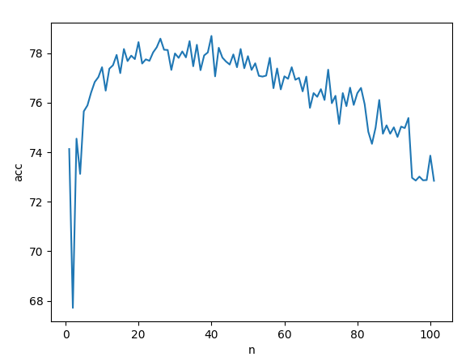
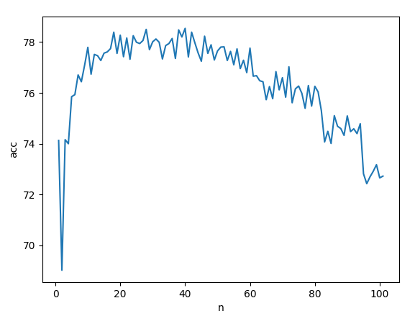
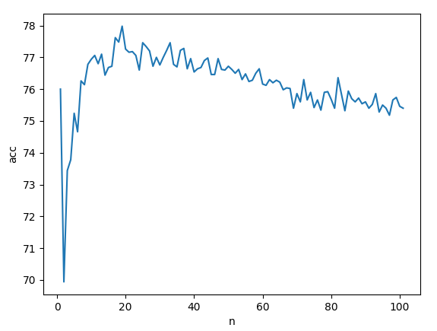
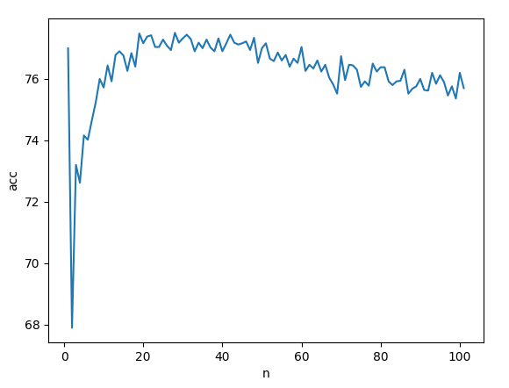
Random forest
testA
testA (normalized)
testB
testB (normalized)

Slide 33


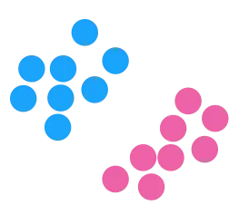
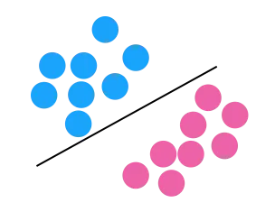
Support Vector Machine
最初概念：
→
資料探勘 Support Vector Machine
圖片來源：https://reurl.cc/9V0YGa
Notes:
指定規則的格子：像是康威生命遊戲就是以九宮格內細胞的數量來決定該細胞的存活
2.我們可以設定一些狀態，例如一個細胞，我們可以設定他為跑步吃飯睡覺
3.你不能同時吃飯同時睡覺

Slide 34
Support Vector Machine
最初概念：
資料探勘 Support Vector Machine
找出這條線之後，之後的資料用
帶入即可
圖片來源：https://reurl.cc/9V0YGa
Notes:
指定規則的格子：像是康威生命遊戲就是以九宮格內細胞的數量來決定該細胞的存活
2.我們可以設定一些狀態，例如一個細胞，我們可以設定他為跑步吃飯睡覺
3.你不能同時吃飯同時睡覺

Slide 35
Support Vector Machine
最初概念：
資料探勘 Support Vector Machine
但是這麼做有個條件：必須要是線性可分（硬間隔）
圖片來源：https://reurl.cc/9V0YGa
Notes:
指定規則的格子：像是康威生命遊戲就是以九宮格內細胞的數量來決定該細胞的存活
2.我們可以設定一些狀態，例如一個細胞，我們可以設定他為跑步吃飯睡覺
3.你不能同時吃飯同時睡覺

Slide 36

Support Vector Machine
非線性可分：
?????
資料探勘 Support Vector Machine
圖片來源：https://reurl.cc/9V0YGa
Notes:
指定規則的格子：像是康威生命遊戲就是以九宮格內細胞的數量來決定該細胞的存活
2.我們可以設定一些狀態，例如一個細胞，我們可以設定他為跑步吃飯睡覺
3.你不能同時吃飯同時睡覺

Slide 37
Support Vector Machine
非線性可分：
?????
資料探勘 Support Vector Machine
圖片來源：https://reurl.cc/9V0YGa
Notes:
指定規則的格子：像是康威生命遊戲就是以九宮格內細胞的數量來決定該細胞的存活
2.我們可以設定一些狀態，例如一個細胞，我們可以設定他為跑步吃飯睡覺
3.你不能同時吃飯同時睡覺

Slide 38
Support Vector Machine
非線性可分：
?????
資料探勘 Support Vector Machine
圖片來源：https://reurl.cc/9V0YGa
Notes:
指定規則的格子：像是康威生命遊戲就是以九宮格內細胞的數量來決定該細胞的存活
2.我們可以設定一些狀態，例如一個細胞，我們可以設定他為跑步吃飯睡覺
3.你不能同時吃飯同時睡覺

Slide 39
Support Vector Machine
非線性可分：
?????
資料探勘 Support Vector Machine
圖片來源：https://reurl.cc/9V0YGa
Notes:
指定規則的格子：像是康威生命遊戲就是以九宮格內細胞的數量來決定該細胞的存活
2.我們可以設定一些狀態，例如一個細胞，我們可以設定他為跑步吃飯睡覺
3.你不能同時吃飯同時睡覺

Slide 40
Support Vector Machine
非線性可分：
?????
資料探勘 Support Vector Machine
圖片來源：https://reurl.cc/9V0YGa
Notes:
指定規則的格子：像是康威生命遊戲就是以九宮格內細胞的數量來決定該細胞的存活
2.我們可以設定一些狀態，例如一個細胞，我們可以設定他為跑步吃飯睡覺
3.你不能同時吃飯同時睡覺

Slide 41
Support Vector Machine
非線性可分：
?????
資料探勘 Support Vector Machine
圖片來源：https://reurl.cc/9V0YGa
Notes:
指定規則的格子：像是康威生命遊戲就是以九宮格內細胞的數量來決定該細胞的存活
2.我們可以設定一些狀態，例如一個細胞，我們可以設定他為跑步吃飯睡覺
3.你不能同時吃飯同時睡覺

Slide 42
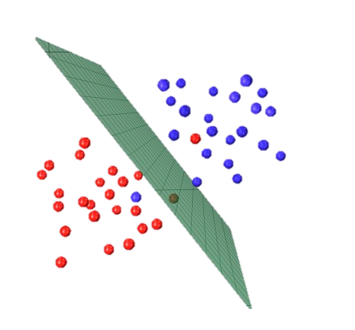
Support Vector Machine
解決方案：
→
kernel
資料探勘 Support Vector Machine
圖片來源：https://reurl.cc/9V0YGa
Notes:
指定規則的格子：像是康威生命遊戲就是以九宮格內細胞的數量來決定該細胞的存活
2.我們可以設定一些狀態，例如一個細胞，我們可以設定他為跑步吃飯睡覺
3.你不能同時吃飯同時睡覺

Slide 43
Support Vector Machine
找出 kernel：
→
kernel
其實沒有一個正規的找法，就是實驗家覺得某些 kernel 分得還不錯就這樣用了
資料探勘 Support Vector Machine
圖片來源：https://reurl.cc/9V0YGa
Notes:
指定規則的格子：像是康威生命遊戲就是以九宮格內細胞的數量來決定該細胞的存活
2.我們可以設定一些狀態，例如一個細胞，我們可以設定他為跑步吃飯睡覺
3.你不能同時吃飯同時睡覺

Slide 44
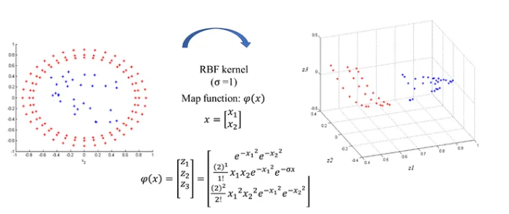
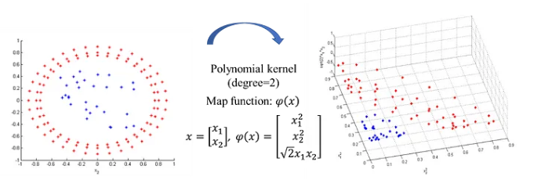
Support Vector Machine
找出 kernel：
RBF kernel
資料探勘 Support Vector Machine
Polynomial kernel
圖片來源：https://reurl.cc/lvnjQq
Notes:
指定規則的格子：像是康威生命遊戲就是以九宮格內細胞的數量來決定該細胞的存活
2.我們可以設定一些狀態，例如一個細胞，我們可以設定他為跑步吃飯睡覺
3.你不能同時吃飯同時睡覺

Slide 45
Support Vector Machine
簡而言之：
選擇 kernel
投射到 n+1 維的超平面
找出一個可以切分兩種數據的超平面
資料探勘 Support Vector Machine
Notes:
指定規則的格子：像是康威生命遊戲就是以九宮格內細胞的數量來決定該細胞的存活
2.我們可以設定一些狀態，例如一個細胞，我們可以設定他為跑步吃飯睡覺
3.你不能同時吃飯同時睡覺

Slide 46

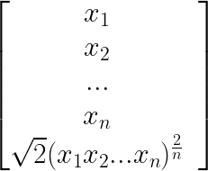
Support Vector Machine
簡而言之：
Kernel 選擇：
選擇 kernel
投射到 n+1 維的超平面
找出一個可以切分兩種數據的超平面
尋找方式：
基因演算法（Genetic Algorithm）
程式語言：
資料探勘 Support Vector Machine
C++
Notes:
指定規則的格子：像是康威生命遊戲就是以九宮格內細胞的數量來決定該細胞的存活
2.我們可以設定一些狀態，例如一個細胞，我們可以設定他為跑步吃飯睡覺
3.你不能同時吃飯同時睡覺

Slide 47
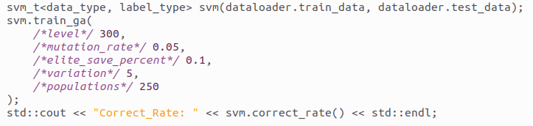
Support Vector Machine
基因演算法（超啟發）：
隨機找出 250 個超平面（也就是向量 w）
選擇表現最好的 25 個（菁英）
讓這 25 個最好的菁英交配（數據交換，有 5% 機率突變）
交配直到擁有 250 個超平面
回到步驟 2 （重複 300 次）
資料探勘 Support Vector Machine
Notes:
指定規則的格子：像是康威生命遊戲就是以九宮格內細胞的數量來決定該細胞的存活
2.我們可以設定一些狀態，例如一個細胞，我們可以設定他為跑步吃飯睡覺
3.你不能同時吃飯同時睡覺

Slide 48
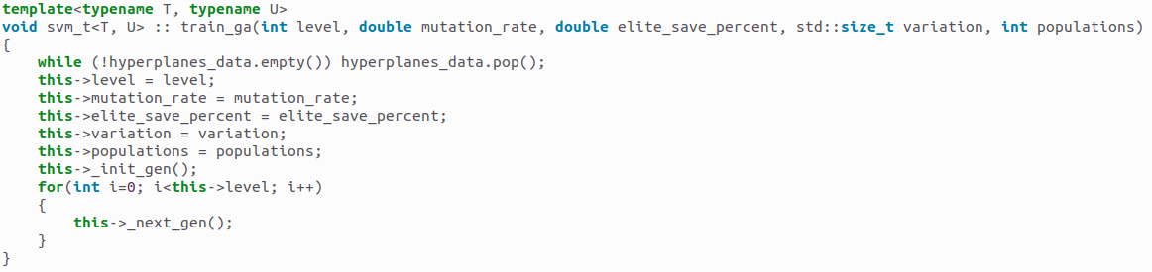
Support Vector Machine
簡單程式碼講解：
資料探勘 Support Vector Machine
Notes:
指定規則的格子：像是康威生命遊戲就是以九宮格內細胞的數量來決定該細胞的存活
2.我們可以設定一些狀態，例如一個細胞，我們可以設定他為跑步吃飯睡覺
3.你不能同時吃飯同時睡覺

Slide 49
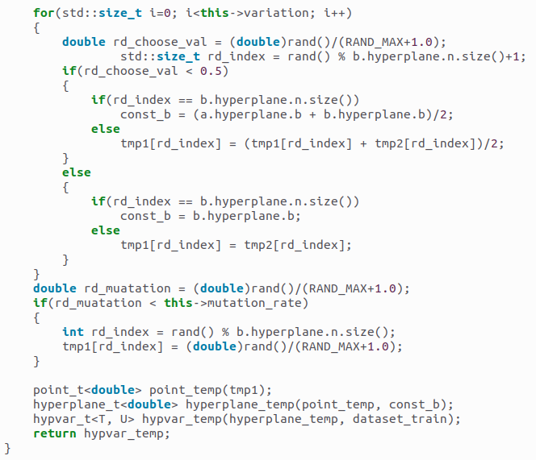
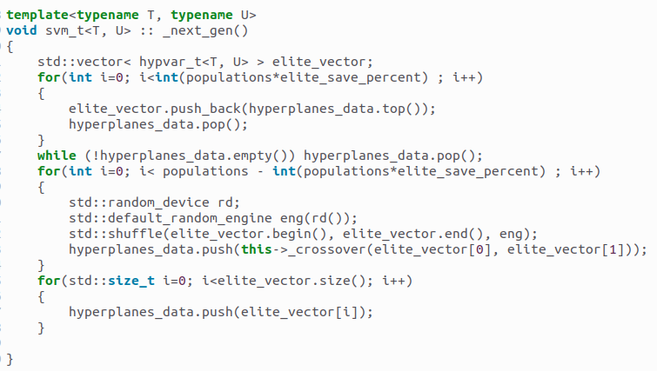
Support Vector Machine
簡單程式碼講解：
交配邏輯 svm_t._crossover() ：
下個子代：
交配方式1: 父母數據平均
交配方式2: 直接替換成父染色體
變異：直接random
資料探勘 Support Vector Machine
隨機取兩個出來交配
Notes:
指定規則的格子：像是康威生命遊戲就是以九宮格內細胞的數量來決定該細胞的存活
2.我們可以設定一些狀態，例如一個細胞，我們可以設定他為跑步吃飯睡覺
3.你不能同時吃飯同時睡覺

Slide 50
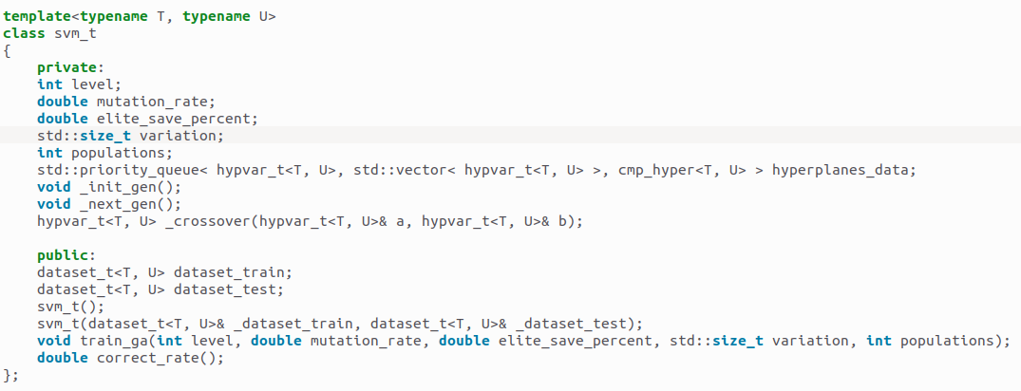
Support Vector Machine
簡單程式碼講解：
資料探勘 Support Vector Machine
Notes:
指定規則的格子：像是康威生命遊戲就是以九宮格內細胞的數量來決定該細胞的存活
2.我們可以設定一些狀態，例如一個細胞，我們可以設定他為跑步吃飯睡覺
3.你不能同時吃飯同時睡覺

Slide 51
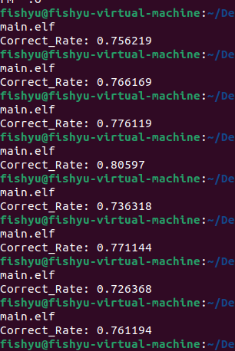
Support Vector Machine
結果呈現：
準確率約落在 73% ~ 80% 左右
資料探勘 Support Vector Machine
Notes:
指定規則的格子：像是康威生命遊戲就是以九宮格內細胞的數量來決定該細胞的存活
2.我們可以設定一些狀態，例如一個細胞，我們可以設定他為跑步吃飯睡覺
3.你不能同時吃飯同時睡覺

Slide 52
Support Vector Machine
結果呈現：
準確率約落在 73% ~ 80% 左右
可能改善方式：
換個 kernel （因為是自己想的）
修理 training data 少資料的問題
改變參數
標準化
資料探勘 Support Vector Machine
Notes:
指定規則的格子：像是康威生命遊戲就是以九宮格內細胞的數量來決定該細胞的存活
2.我們可以設定一些狀態，例如一個細胞，我們可以設定他為跑步吃飯睡覺
3.你不能同時吃飯同時睡覺

Slide 53


Slide 54
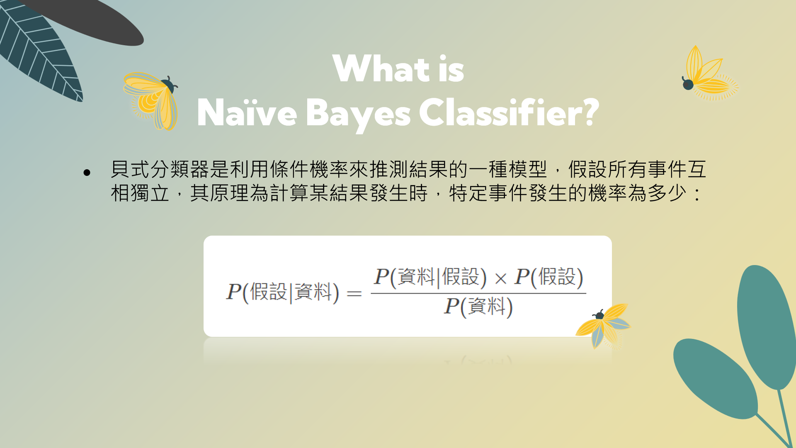

Slide 55
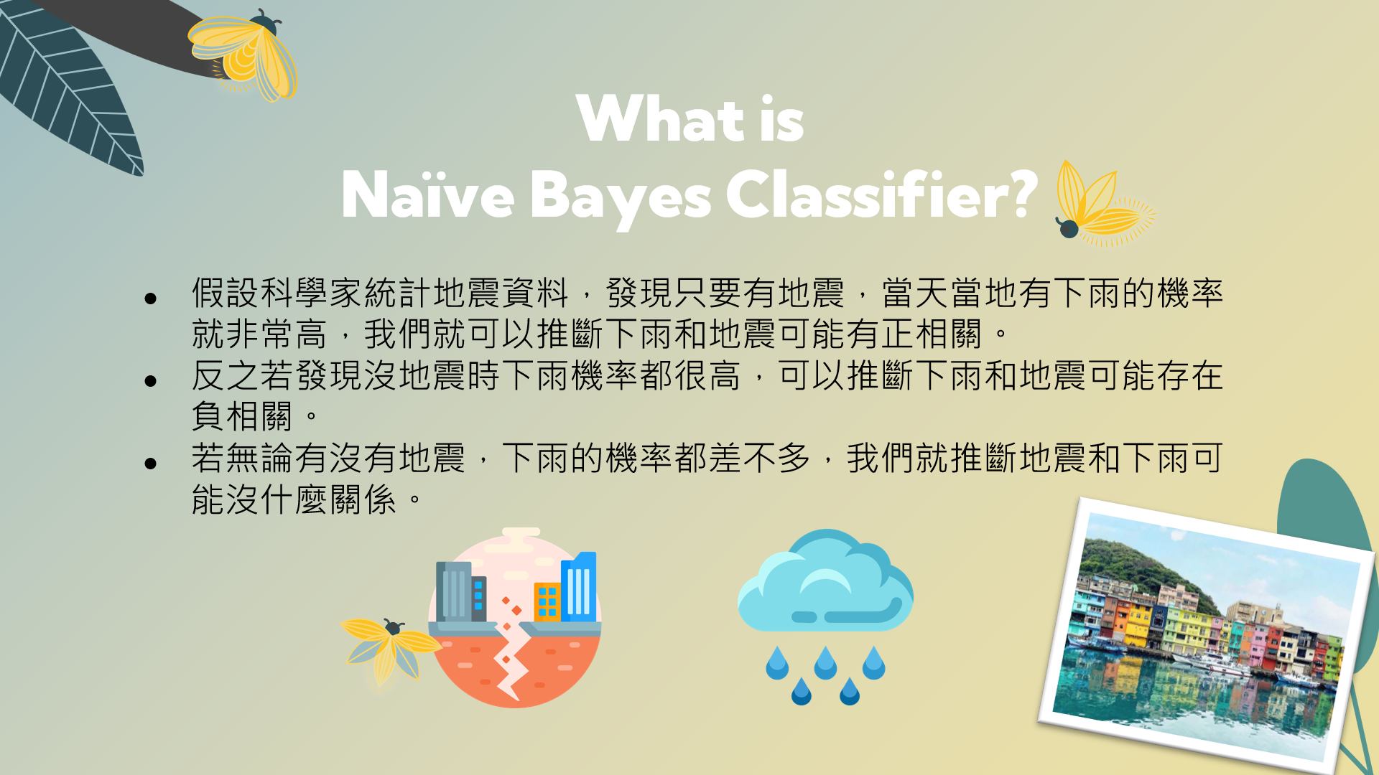

Slide 56
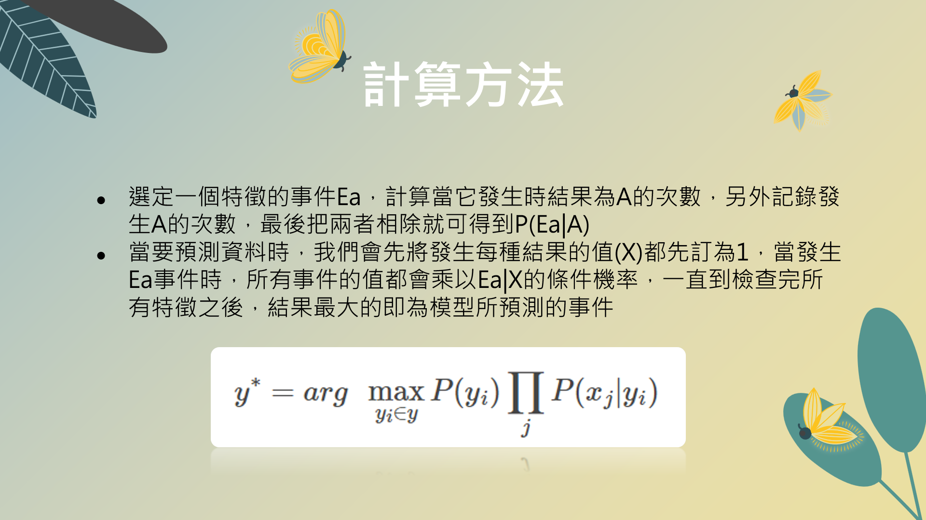

Slide 57


Slide 58
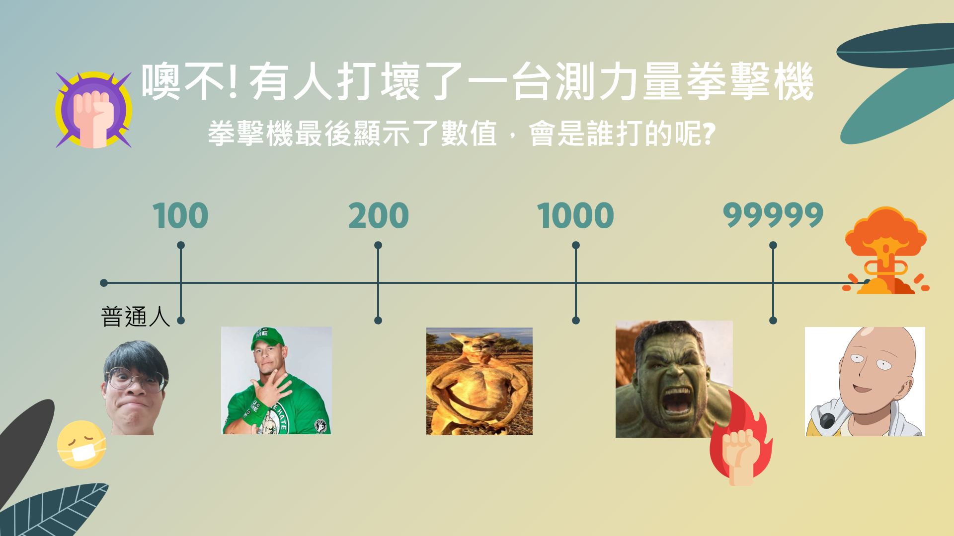

Slide 59


Slide 60
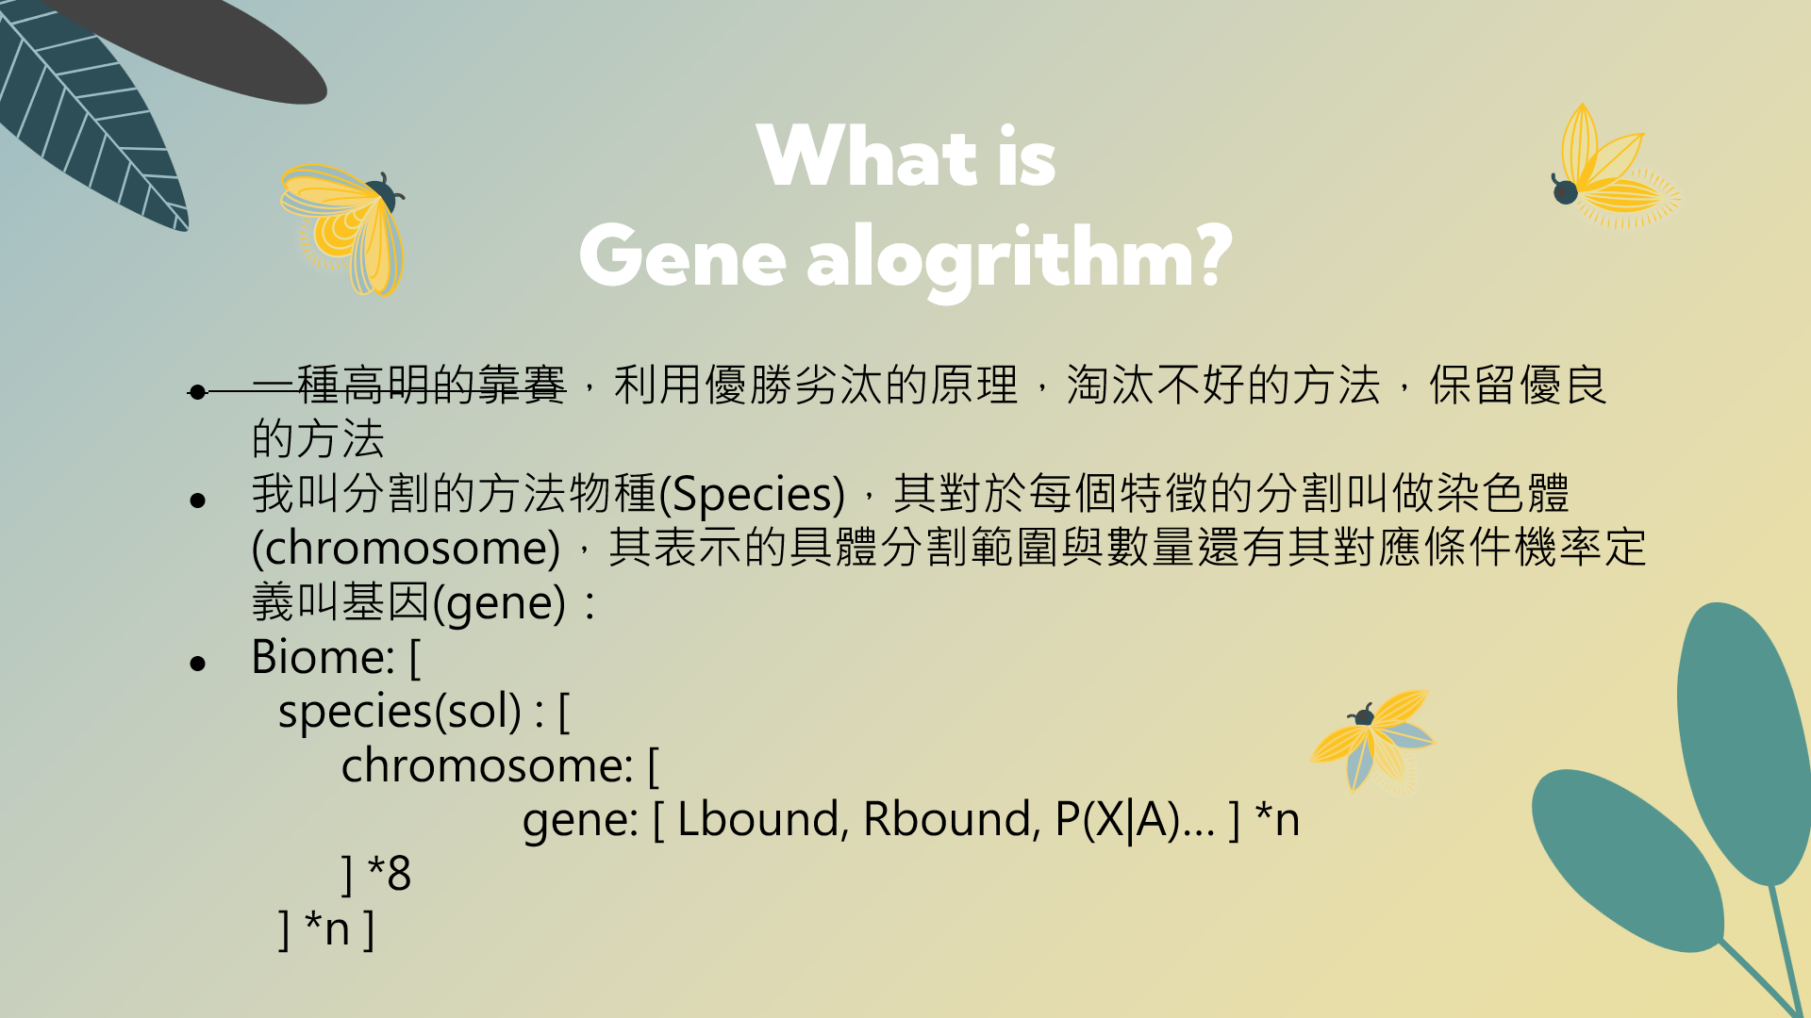

Slide 61


Slide 62
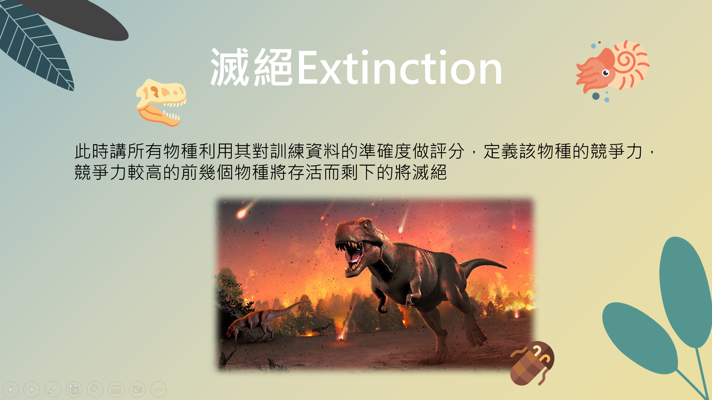

Slide 63


Slide 64
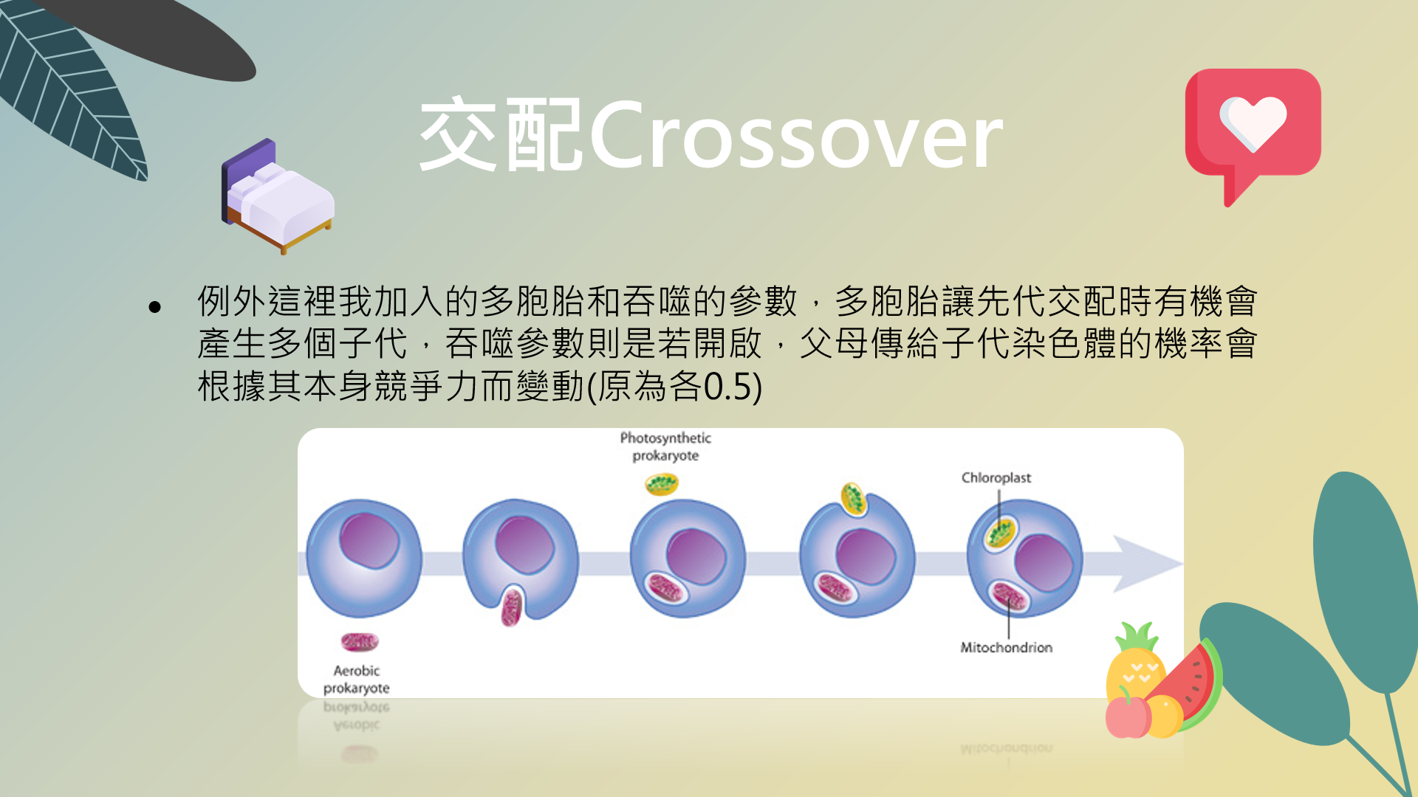

Slide 65


Slide 66
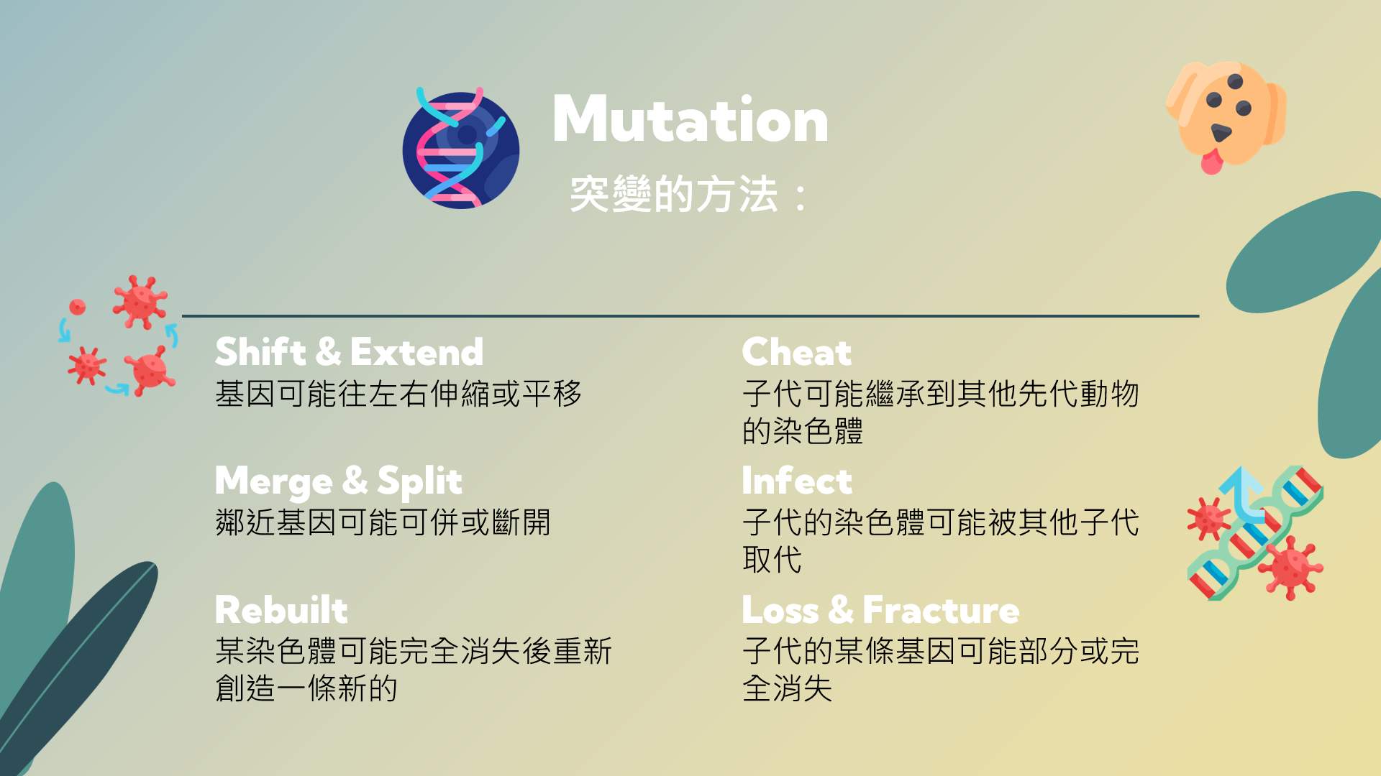

Slide 67
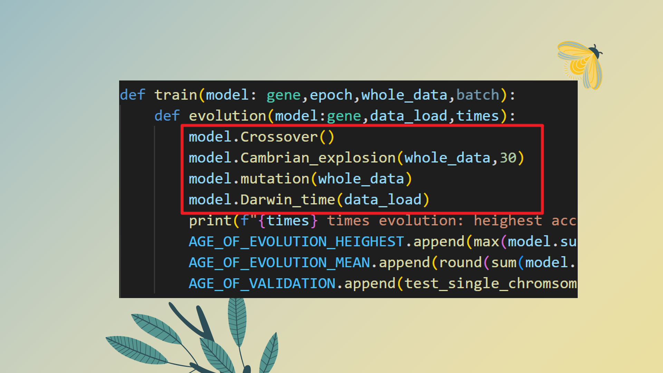

Slide 68
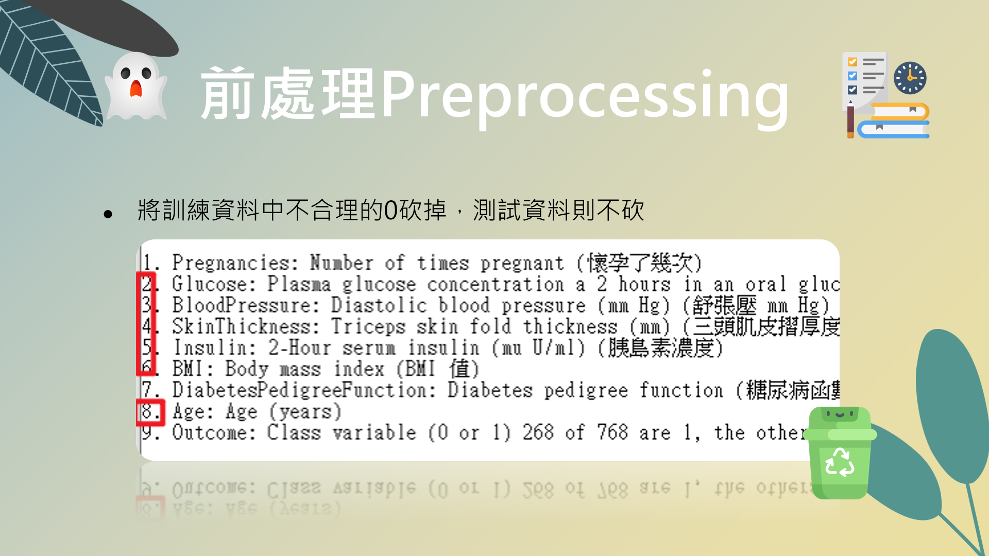

Slide 69
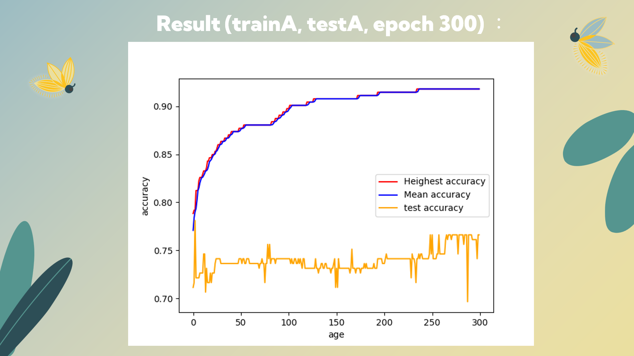

Slide 70
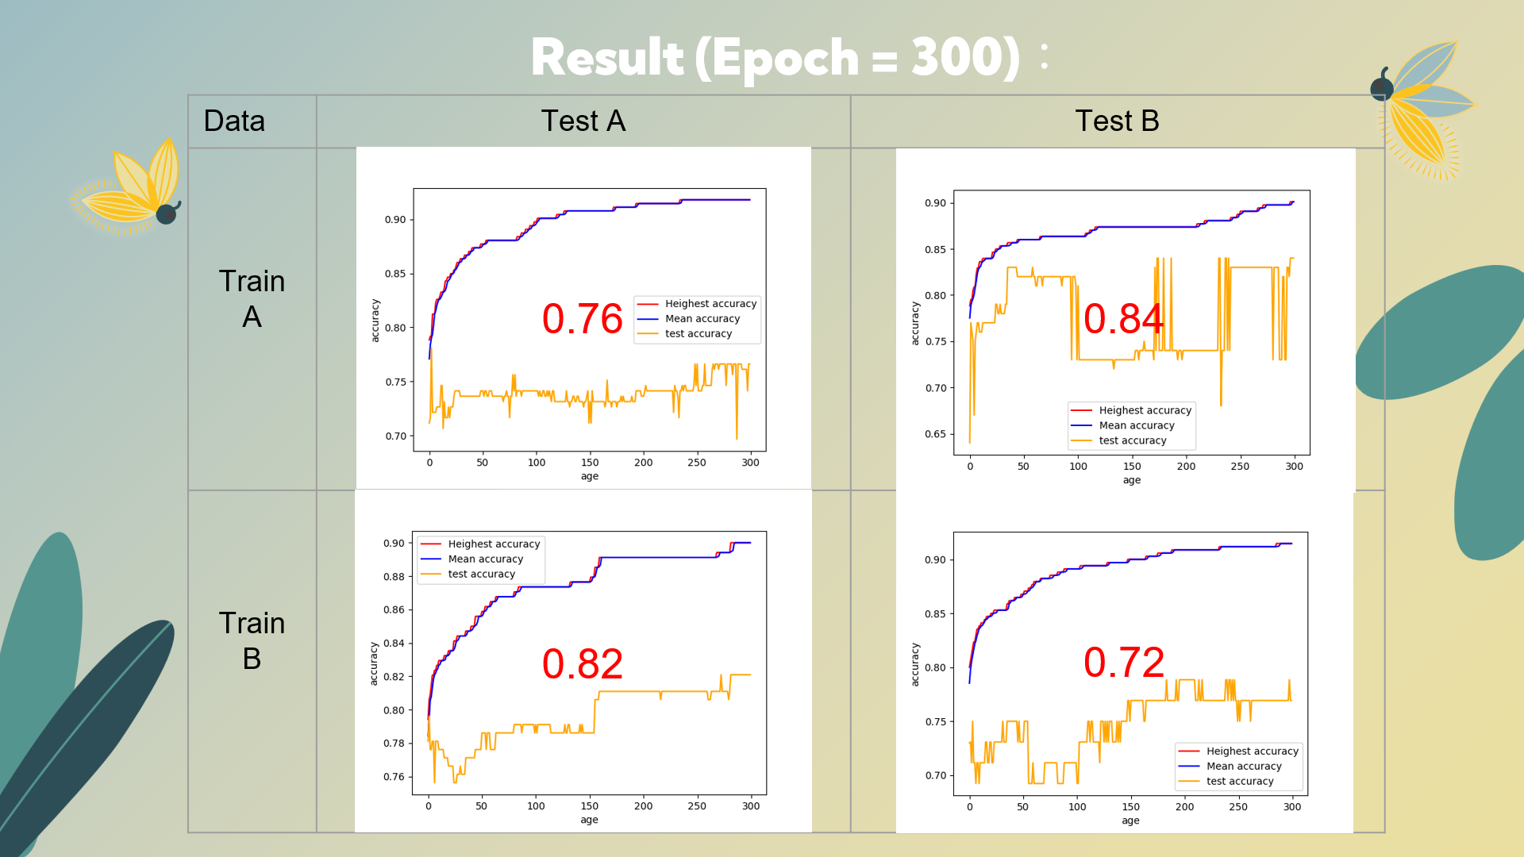

Slide 71
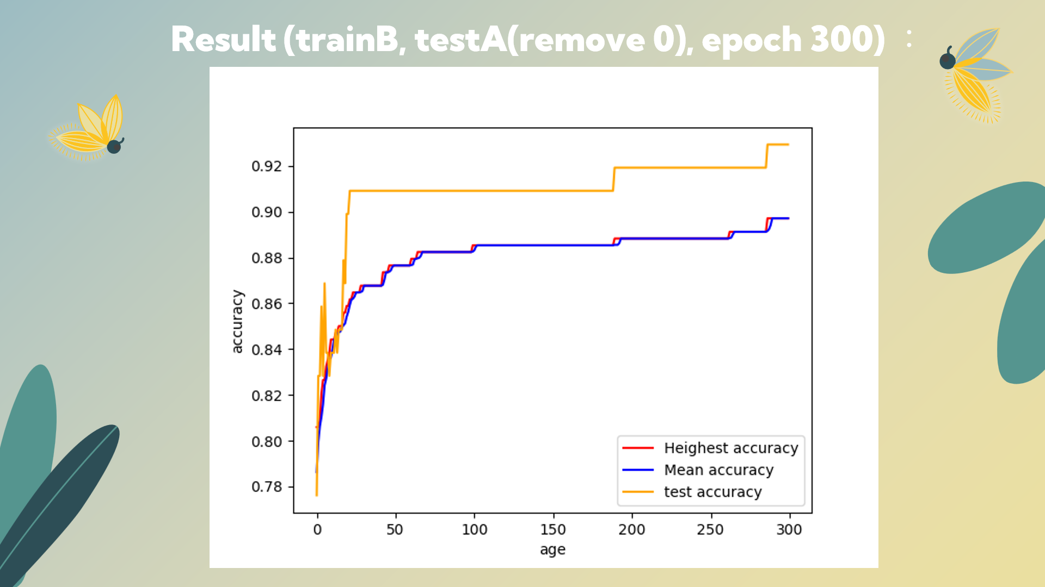

Slide 72


